Slide 1

Chào mừng mọi người đến với video: Hoàng thành Thăng Long
Người thực hiện: Nguyễn Hồng Minh và Lê Huy Hưng

Slide 2
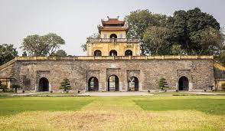
Hoàng thành Thăng Long là quần thể di tích gắn với lịch sử kinh thành Thăng Long. Đây là một trong những di tích quan trọng bậc nhất trong hệ thống các di tích Việt Nam.
(Địa chỉ: Địa chỉ: 19C Hoàng Diệu, Điện Bàn, Ba Đình, Hà Nội)

Slide 3
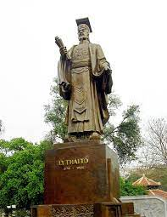
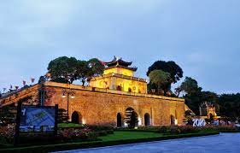
Vua Lý Thái Tổ dời đô về Đại La, rồi đổi tên thành Thăng Long(1010)
I. Lịch sử
Lý Thái Tổ

Slide 4
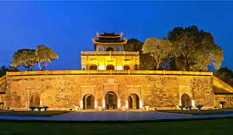
Trong thời Lý, Trần, Hậu Lê, Thăng Long là kinh đô, được chú tâm xây dựng và tu sửa, là trung tâm văn hóa, chính trị, kinh tế lớn nhất cả nước.

Slide 5
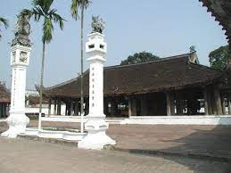
Kinh thành Thăng Long thời Trần

Slide 6
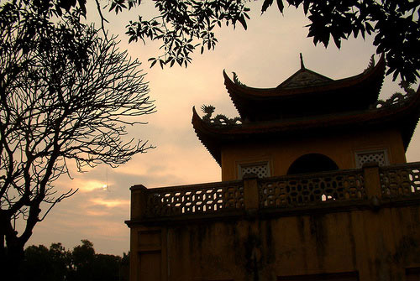
Trải qua nhiều biến cố, nhiều lần xây dựng và đập phá, nhiều lần đổi tên, kinh thành Thăng Long vẫn còn đấy..
Kinh thành Thăng Long thời Hậu Lê

Slide 7
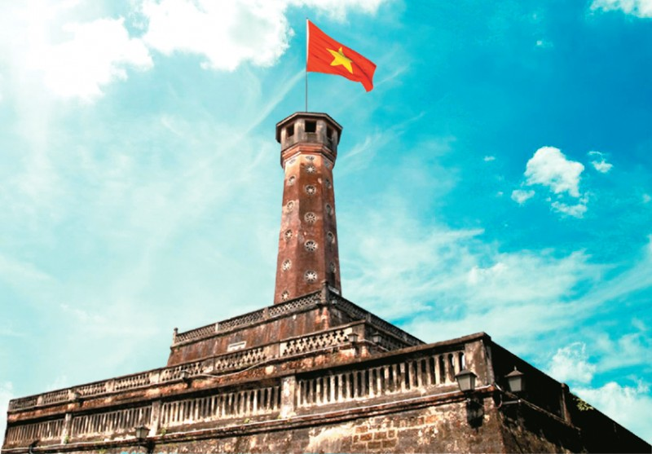
II. Các di tích
Cột cờ Hà Nội

Slide 8
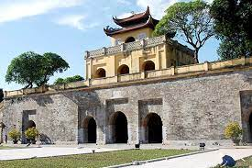
Đoan Môn(Cửa Nam)

Slide 9
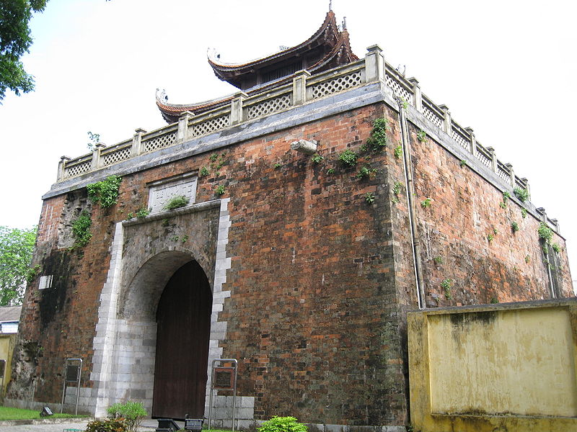
Cửa Bắc

Slide 10
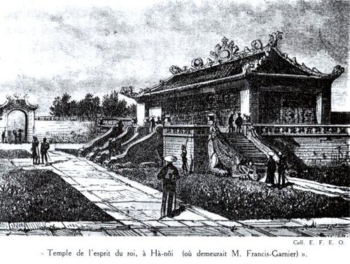
Điện Kính Thiên

Slide 11
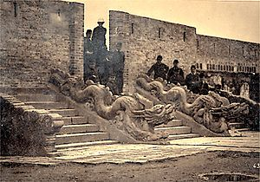
Điện Kính Thiên Năm 1886

Slide 12
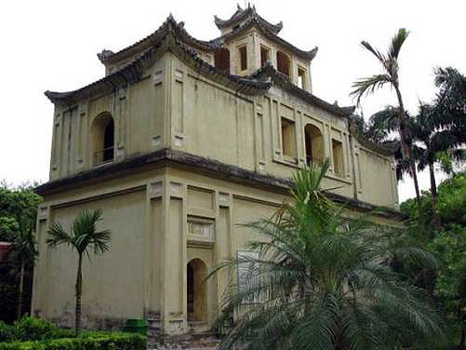
Hậu Lâu

Slide 13
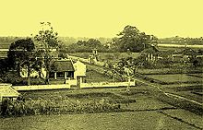
Khung cảnh Hậu Lâu xưa

Slide 14
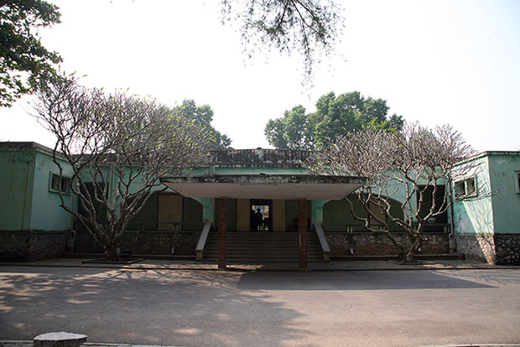
Nhà D67

Slide 15
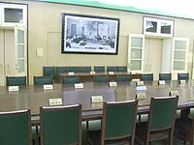
Phòng họp Bộ Chính trị và Quân ủy Trung ương trong hầm ngầm D67

Slide 16
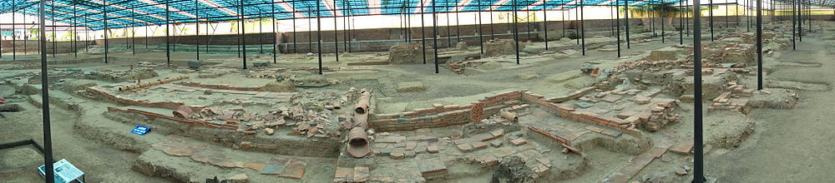
Khu khảo cổ 18 Hoàng Diệu

Slide 17

Làm thế nào để giữ Thăng Long mãi đẹp và được nhiều người biết đến?

Slide 18
-Không phá hoại cảnh quan: Không xả rác bừa bãi, không tự ý chạm vào hiện vật khi chưa cho phép.
Kính trọng các công trình của người đi trước để lại, biết yêu quý những sản phẩm, công lao của ông cha ta.
Rèn luyện lòng yêu nước bằng nhiều cách(Xem video/Đọc sách về lịch sử nước ta,…)
Giới thiệu với mọi người về nơi này, kể cả bạn bè nước ngoài.
(Qua sách vở, bài giảng, video,…)
Tạo ra những trò chơi bổ ích, những cuộc thi tìm hiểu về nơi này
Giúp đỡ những người làm việc ở đó, những người cùng chí hướng, cùng mục địch với mình.
Khuyên mọi người làm những điều ở trên.
Và còn rất nhiều cách nữa!

Slide 19


